Slide 1
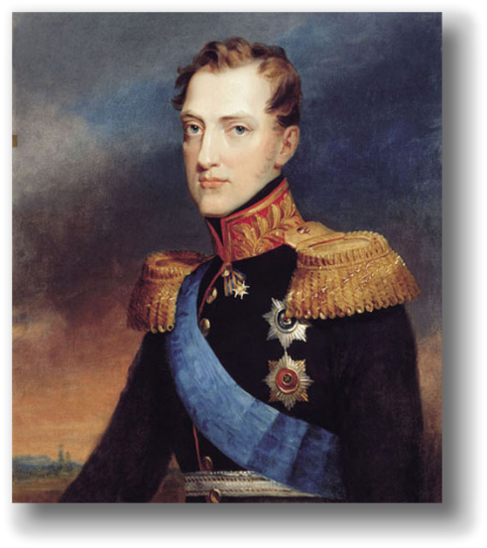

Slide 2
План урока
Идеология николаевского режима
Эволюция системы государственного управления
Кодификация законодательства
Реформа государственной деревни
Мероприятия государства по облегчению положения
крепостных крестьян

Slide 3
Собственная Его Императорского Величества канцелярия
I отд. Готовило бумаги для докладов императору
III отд. Создано в 1826 г. Орган высшей политической полиции. Отдельный корпус жандармов
V отд. Создано в 1836 г. для проведения реформы государственных крестьян
II отд. Создано в 1826 г. для кодификации законодательства
IV отд. Создано в 1828 г. для руководства женскими училищами и благотворительными заведениями
VI отд. Создано в 1842 г. По вопросам управления Закавказьем

Slide 4
Прошу предоставить мне отдельно е жилье с целью…
ИМПЕРАТОР
Прошу предоставить мне отдельно е жилье с целью…
Прошу предоставить мне отдельно е жилье с целью…
Прошу предоставить мне отдельно е жилье с целью…
Прошу предоставить мне отдельно е жилье с целью…
Собственная Е. И. В.
канцелярия
Прошу предоставить мне отдельно е жилье с целью…
Прошу предоставить мне отдельно е жилье с целью…
Прошу предоставить мне отдельно е жилье с целью…
Министерства
Канцелярия
Прошу предоставить мне отдельно е жилье с целью…
Прошу предоставить мне отдельно е жилье с целью…
Прошу предоставить мне отдельно е жилье с целью…
Генерал-губернаторы, губернаторы
Канцелярия
Прошу предоставить мне отдельно е жилье с целью…
Прошу предоставить мне отдельно е жилье с целью…
Прошу предоставить мне отдельно е жилье с целью…
Капитан-исправники, городничие
Канцелярия

Slide 5
Собственная Его Императорского Величества канцелярия
I отд. Готовило бумаги для докладов императору
III отд. Создано в 1826 г. Орган высшей политической полиции. Отдельный корпус жандармов
V отд. Создано в 1836 г. для проведения реформы государственных крестьян
II отд. Создано в 1826 г. для кодификации законодательства
IV отд. Создано в 1828 г. для руководства женскими училищами и благотворительными заведениями
VI отд. Создано в 1842 г. По вопросам управления Закавказьем

Slide 6
Кодификация законов
«Полное собрание законов Российской империи» в 45 томах
Как историко-архивный справочник
«Свод законов Российской империи» в 15 томах действующего законодательства как единственное официальное руководство органов правосудия и управления

Slide 7
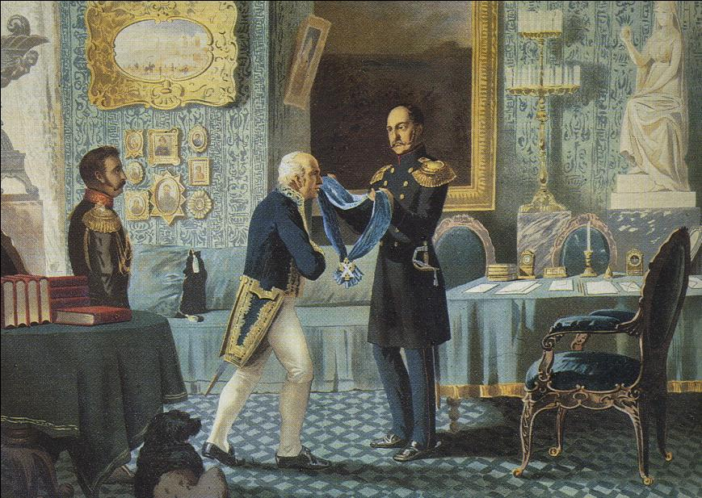

Slide 8
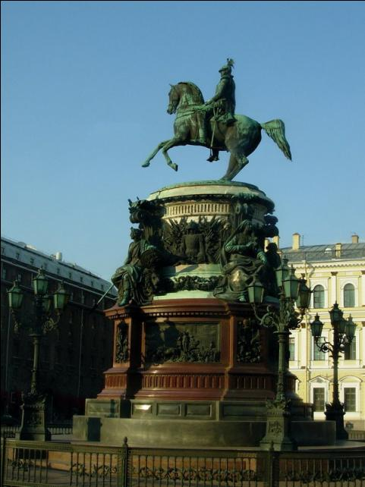

Slide 9
Собственная Его Императорского Величества канцелярия
I отд. Готовило бумаги для докладов императору
III отд. Создано в 1826 г. Орган высшей политической полиции. Отдельный корпус жандармов
V отд. Создано в 1836 г. для проведения реформы государственных крестьян
II отд. Создано в 1826 г. для кодификации законодательства
IV отд. Создано в 1828 г. для руководства женскими училищами и благотворительными заведениями
VI отд. Создано в 1842 г. По вопросам управления Закавказьем

Slide 10
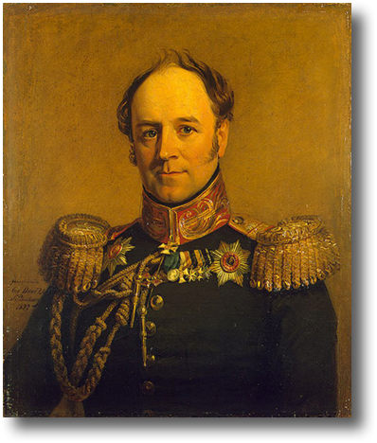
Третье отделение
«Бенкендорф искренне не понимал, что нужно этому Пушкину, но четкой ясно понимал, что нужно ему, генералу, и высшей власти. Поэтому, когда Пушкин отклонялся от правильного пути к добру, генерал писал ему вежливые письма, после которых не хотелось жить и дышать".
А. Х. Бенкендорф

Slide 11
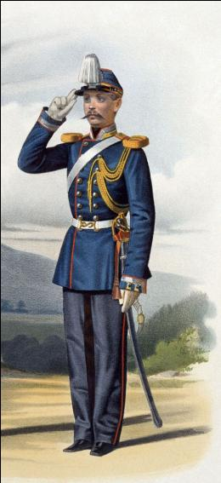
Корпус жандармов
«В России у каждого либо голубой мундир, либо голубая подкладка, либо голубая заплатка»
А. П. Ермолов

Slide 12
Что в мненьи мне людей?
Один твой нежный взгляд
Дороже для меня
Вниманья всей Вселенной!
Сильно сказано. К тому же, во Вселенной есть цари и законные власти, вниманием которых дорожить должно.

Slide 13
Собственная Его Императорского Величества канцелярия
I отд. Готовило бумаги для докладов императору
III отд. Создано в 1826 г. Орган высшей политической полиции. Отдельный корпус жандармов
V отд. Создано в 1836 г. для проведения реформы государственных крестьян
II отд. Создано в 1826 г. для кодификации законодательства
IV отд. Создано в 1828 г. для руководства женскими училищами и благотворительными заведениями
VI отд. Создано в 1842 г. По вопросам управления Закавказьем

Slide 14
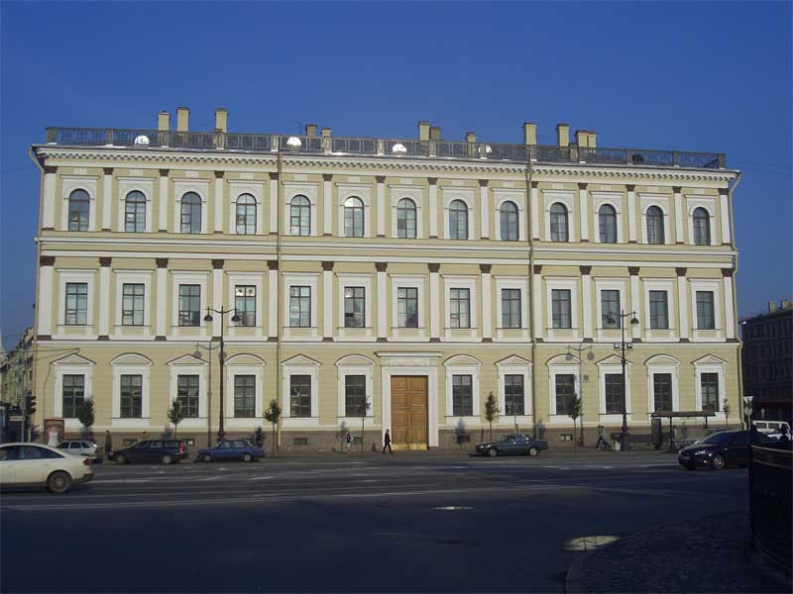
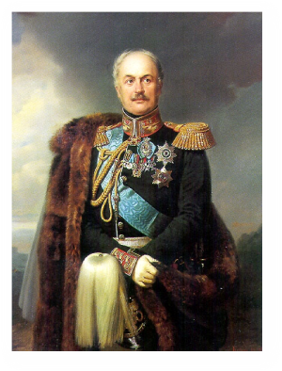
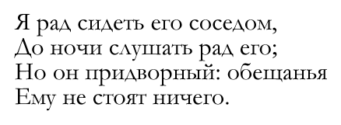

Slide 16
Реформа государственной деревни (П. Д. Киселев)
Цели реформы
Поднять
благосостояние
крестьян
Показать помещикам
пример управления
крестьянами
Сделать крестьян
исправными
налогоплательщиками

Slide 17
Результаты реформы
в государственной деревне
Наделение землёй малоземельных крестьян
Пересмотрено налогообложение
Учреждены ссуды для мелкого кредита
Расширена сеть складов на случай неурожая
Увеличение числа школ, медицинских и ветеринарных пунктов

Slide 18
Мероприятия государства по облегчению положения крепостных крестьян
Запрет на использование крестьян в штатах и заводах (1827)
Запреты на ссылку крестьян в Сибирь (1828)
Запрет на сдачу поместий с крепостными крестьянами в аренду
Запрет продавать крестьян без земли или продавать с публичного торга «с раздроблением семей»
Запрет на «удовлетворение казённых и частных долгов», расплачиваясь за них крестьянами с отрывом их от земли
Запрет на перевод помещиками крестьян в категорию дворовых

Slide 19
Цензура
Кодификация
Бюрократия
систематическое объединение и издание действующих законов по главным отделам права
система управления, основанная на вертикальной иерархии, в которой власть принадлежит чиновнической администрации
контроль властей за содержанием и распространением печатной продукции, музыкальных и сценических произведений, произведений
Правильный ответ?

Slide 20
Цензура
Кодификация
Бюрократия
контроль властей за содержанием и распространением печатной продукции, музыкальных и сценических произведений, произведений
систематическое объединение и издание действующих законов по главным отделам права
система управления, основанная на вертикальной иерархии, в которой власть принадлежит чиновничьей администрации.
Это правильный ответ.

Slide 21
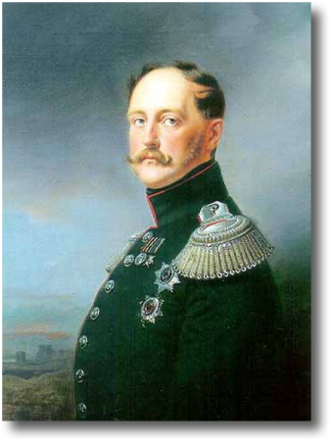
Взгляните на дело, всмотритесь в него, отделите сущность от бумажной оболочки, то есть то, что есть, от того, что кажется, и редко где окажется прочная плодотворная почва. Сверху блеск, а внизу - гниль.
П. А. Валуев

